Slide 1
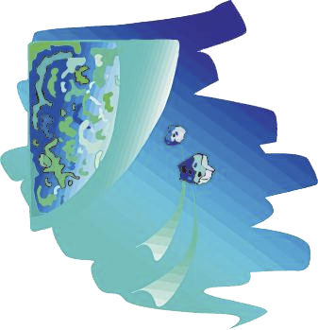



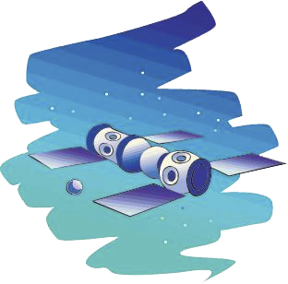

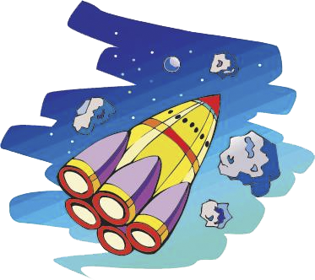
«ДЕТЯМ О КОСМОСЕ»
Презентацию подготовила Гелеверова Ю.Н.
воспитатель МАдоу детский сад №304

Slide 2
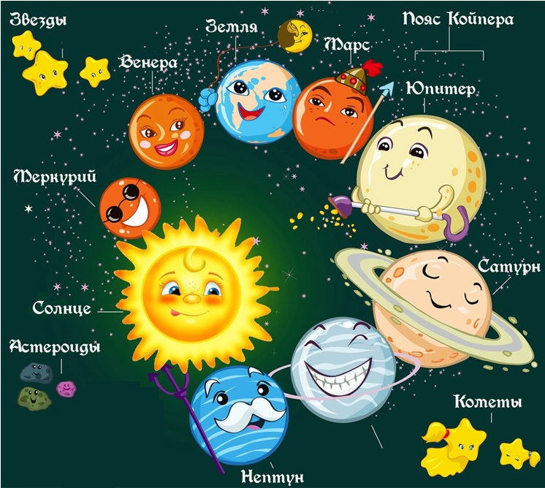

Slide 3

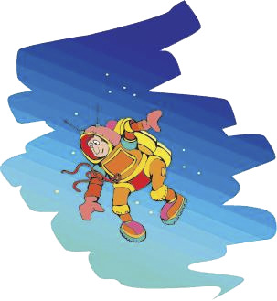
Физминутка
Раз, два, три, четыре –
В космос мы лететь решили!
Чтобы в космос полететь
Нужно многое уметь.
Влево, вправо наклонись
И нисколько не ленись!
Руки вверх, вперед и вниз,
Космонавтом становись!!!

Slide 4
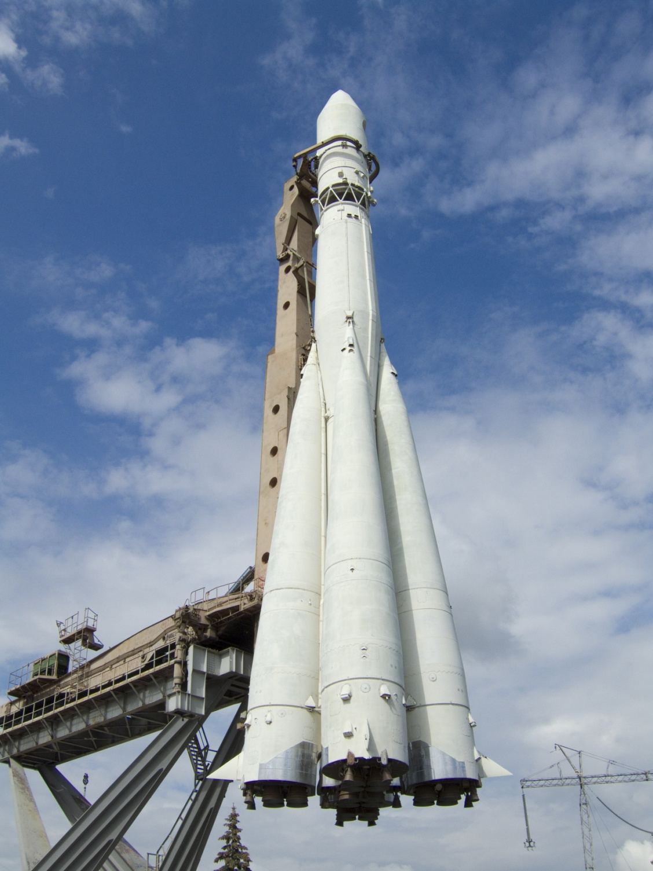
Р
А
К
Е
Т
А

Slide 5
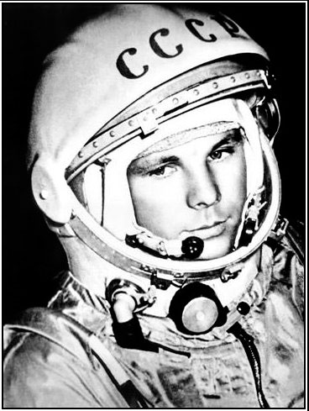
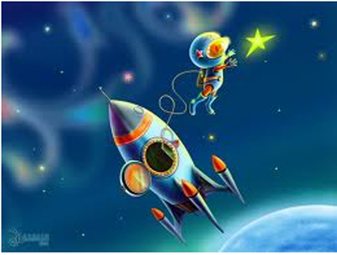
Юрий Гагарин
В космической ракете
С название «Восток»
Он первым на планете
Подняться к звёздам смог.
Поёт об этом песни
Весенняя капель:
Навеки будут вместе
Гагарин и апрель.
В. Степанов

